Slide 1
Giải bài toán có hai bước tính (Tiết 2)

Slide 2



Slide 3
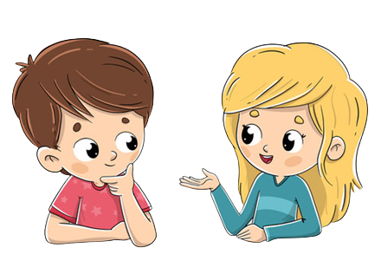
TRÒ CHƠI: ĐỐ BẠN
Đố bạn nêu được một bài toán có sử dụng 2 phép tính cộng?
???

Slide 5


Slide 6

4
Giải các bài toán sau (theo mẫu):
Mẫu:
Sóc em có 8 quả thông, sóc anh có số quả thông gấp 3 lần sóc em. Hỏi cả hai anh em nhà sóc có bao nhiêu quả thông?
Bài giải
Số quả thông của sóc anh là:
8 × 3 = 24 (quả)
Số quả thông của cả hai anh em là:
8 + 24 = 32 (quả)
Đáp số: 32 quả

Slide 7
4
Giải các bài toán sau (theo mẫu):
a) Xe ô tô nhỏ chở được 7 người, xe ô tô to chở được số người gấp 5 lần xe ô tô nhỏ. Hỏi cả hai xe chở được bao nhiêu người?
Bài giải:
a) Xe ô tô to chở được số người là:
7 x 5 = 35 (người)
Cả hai xe chở được số người là:
7 + 35 = 42 (người)
Đáp số: 42 người.

Slide 8
4
Giải các bài toán sau (theo mẫu):
b) Nhà Thịnh nuôi 9 con vịt, số gà gấp 6 lần số vịt. Hỏi nhà Thịnh nuôi tất cả bao nhiêu con gà và con vịt?
Bài giải:
b) Nhà Thịnh nuôi số con gà là:
9 x 6 = 54 (con)
Nhà Thịnh nuôi tất cả số con gà và vịt là:
9 + 54 = 63 (con)
Đáp số: 63 con gà và vịt.

Slide 9
5
Hai lớp 3A và 3B cùng tham gia trò chơi kéo co, lớp 3A có 25 bạn, lớp 3B có 23 bạn. Số bạn tham gia được chia đều thành 4 đội. Hỏi mỗi đội có bao nhiêu bạn?
Bài giải
Số bạn tham gia chơi của hai lớp là:
25 + 23 = 48 (bạn)
Số bạn tham gia chơi của mỗi đội là:
48 : 4 = 12 (bạn)
Đáp số: 12 bạn
Tóm tắt
- 3A: 25 bạn
- 3B: 23 bạn
- Chia đều: 4 đội
- Mỗi đội: … bạn?

Slide 10

Một đoàn tàu chạy tuyến Hà Nội – Lào Cai, đến ga Yên Bái có 58 hành khách xuống tàu và 27 hành khách lên tàu. Tàu tiếp tục chạy về ga Lào Cai, lúc này có tất cả 91 hành khách trên tàu. Hỏi trước khi tàu dừng tại ga Yên Bái, trên tàu có bao nhiêu hành khách?
Tóm tắt
Bài giải:
Khi về đến Lào Cai, số khách cũ còn ngồi trên tàu là:
91 – 27 = 64 (hành khách)
Trước khi tàu dừng tại ga Yên Bái, số hành khách có trên tàu là:
64 + 58 = 122 (hành khách)
Đáp số: 122 hành khách
- Ga Yên Bái: 58 khách xuống tàu, 27 khách lên tàu.
- Ga Lào Cai: 91 khách trên tàu
- Trước khi dừng ga Yên Bái trên tàu: … khách?

Slide 11


Slide 12








